Slide 1



PASSO 4: Alcançar o desenvolvimento urbano resiliente
Notes:
1

Slide 2





Ao final desta aula você será capaz de:
• Compreender o que o passo 4 institui na CCCR;
• Entender como colocar as diretrizes do passo em prática na sua cidade;
• Observar exemplos de cidades que já implantaram ações relativas ao passo 4 para o desenvolvimento da resiliência local.
Notes:
2

Slide 3
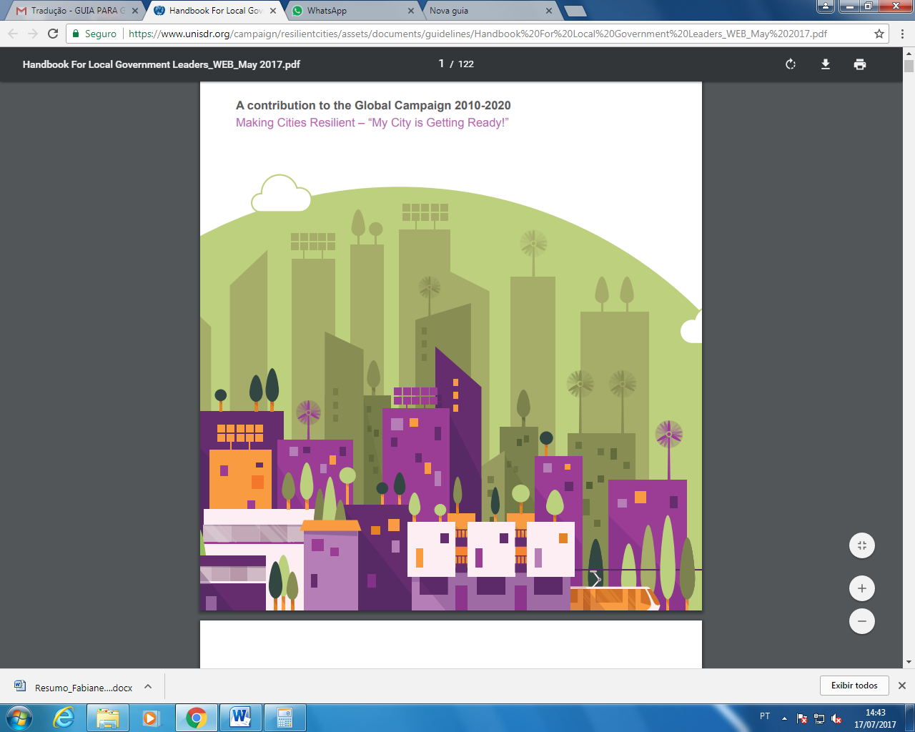

  PASSO 4
  PRINCÍPIOS

Slide 4

PASSO 4: Alcançar o desenvolvimento
urbano resiliente
Aplique e imponha regulamentos realistas, compatíveis com o risco de construção e princípios de planejamento do uso do solo. Identifique áreas seguras para cidadãos de baixa renda e desenvolva a urbanização dos assentamentos informais, sempre que possível.
Notes:
4

Slide 5
  PASSO 4
  Como colocá-lo
  em PRÁTICA

Slide 6
PASSO 4
Uso e ocupação do solo
Novo desenvolvimento urbano
Definir a % da população que reside em áreas de risco e que pode/deve ser realocada.
Definir a % de atividades econômicas em risco.
Definir a % da área de agricultura em risco.
Desenvolver soluções de design urbano que possam aumentar a resiliência.
Notes:
6

Slide 7

PASSO 4
Código e padrões de construção
Aplicação de códigos e padrões de construção de zoneamento
Assegurar atualizações frequentes e completas dos itens expostos.
Atualização dos códigos de construção.
Instituir padrões de projeto de construção sustentável.
Aplicação dos padrões de construção para estruturas relevantes.
Existência de códigos de construção concebidos para abordar os riscos identificados no passo 2.
Saiba mais no material de apoio da A4!
Notes:
7

Slide 8
  PASSO 4
  EXEMPLOS
  boas práticas

Slide 9

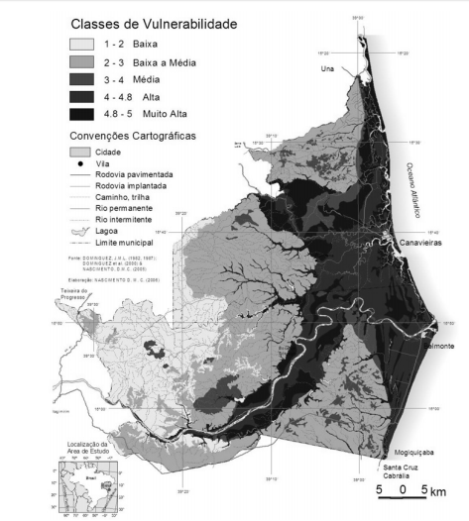


Avaliação da vulnerabilidade ambiental como instrumento de gestão costeira nos municípios de Belmonte e Canavieiras, Bahia
Acesse nosso segundo fórum!
Mapeamento de risco comunitário no Distrito de Rimac, Lima - Peru.
Continue assistindo o Resiliência na Real!
Notes:
9

Slide 10

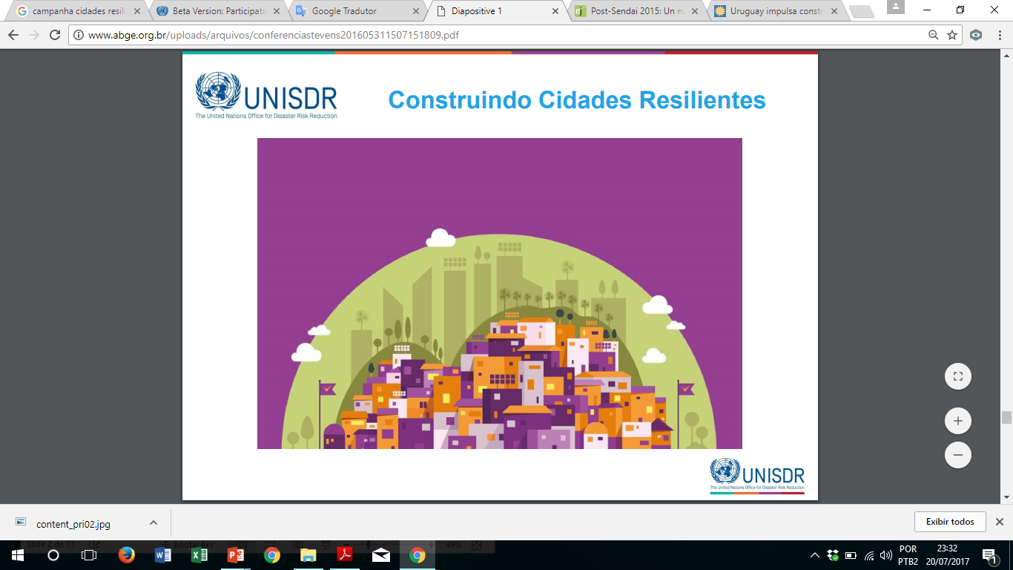
O B R I G A D O !

